Slide 2
+
- Erasmus +
Enti queclend o vidas. ab riend o m ente, s
::: :: :::
¿Porqué participar en Erasmus+?
111 111
internacionalización
. .
,
1nnovac1on
Mejora,
palanca de transformación educativa

Slide 3
sep1e
■[n,
QUe<.i
Estar abierto a la innovación y al camL.­
Aumentar los horizo n t es del alumnado y del profesorado
Entender que la movilidad es el m edio (i muy motivador !}, no el fin
Alcanzar una estructura de centro que facilite la entrada y salida de alumnado y de profesorado
Tener flexibilidad para implementar cambios (metodológicos, de espacios, organizativos...)
Estar abierto a la cooperación con otros centros
Tener/alcanzar una mentalidad abier ta, promover los principios Erasmus y los valores europeos

Slide 5
- Erasmus +
Entiqueclendo vidas, abriendo m ente, s
Inclusió n y
diversidad
Transfor m ación digit al
M edio am bient e y lucha cont ra el cambio
climát ico
Par t icipación en la vida democrát ica
Prioridades

Slide 6
- Erasmus +
Entiqueclendo vidas. abriendo m ente, s
Erasmus+ 2021-2027 ofrece oportunidades de movilidad y de cooperación a todos los ám bit os de la Ed u cación y de la Fo r m ación

Slide 7
- Erasmus +
Entique clendo vidas, abriend o m ente, s
+ Jean Monnet

Slide 9
- Erasmus +
Enti queclendo vidas. abriend o m ente, s
Asociaciones para la cooperación:
- Asociaciones de cooperación
- Asociaciones a pequeña escala
Plat afor mas en línea: eTwinning, Scho ol Education Gateway,
Asociaciones de excelencia:
Universidades |  | europeas, Centros
de Excelencia profesional,
Academias de profesores
Erasmus+, Erasmus Mundus
Acontecimientos
deportivos europeos
sin ánimo de lucro
EPALE, Portal Europeo
de Juventud

Slide 10
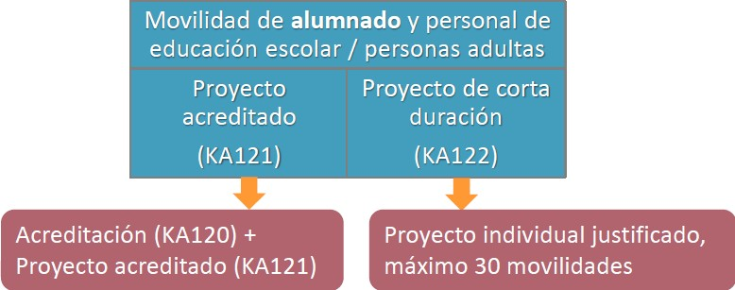
- Erasmus +
Entique clendo vidas, abriend o m ente, s

Slide 11
- Erasmus +
Entique clendo vidas. abriend o m ente, s

Slide 17
J..
- Eras mus +
Enti queclend o vidas. ab riend o m ente, s
Cursos y formación
Duraci ón: de 2 a 30 días
Programa de aprendizaje estructurado con resultados de aprendizaj e document ad os a nivel individual e impartido por formadores profesionales u otros expertos cualificado s.
En au la, t alleres, aprendizaje sobre el terreno, etc.
Tasas de mat rícula hast a 10 días por pa rticipante.
Estándares de calidad Era smus+.
Quedan excluidas las act ividades pasivas como la asistencia a conferencias, po n encias o discurso s

Slide 18
-Erasmus+
sep1·.e.·..:
•w•''"'°
---
Of UNY14Uo,.otS
,,.,.,"'<.·.. .........
Enriq ueciendo vidas, abriendo mentes.
Actividades
de movilidad del alumnado de Educación escolar
Movilidad
en grupo (mínimo 2 alumnos)
2 a 30 días
Movilidad individual de corta duración
10 a 29 días
Movilidad individual de larga duración
30 a 365 días
Todas las actividades de
movilidad de alumnado y de
No existen límites de edad
personal pueden combinarse
con actividades virtuales

Slide 19
-Erasmus+
GOBIERNO
"'!NISllJI.IO
00 (31'AÑA or IJN'/tUICV.00
•
Enriqueciendo vidas, abriendo mentes.
Movilidad en grupo
Duración: de 2 a 30 días
Un grupo de alumnos del centro de envío realiza una estancia de aprendizaje junto con otros alumnos en el extranjero en un centro educativo de acogida (de manera justificada también podría desarrollarse en otro lugar del mismo país del socio de acogida). En la actividad deben participar al menos 2 países del programa. Durante toda la act ivi dad, los alumnos deben estar acompañados por profesores u otras personas autorizadas del centro de envío.

Slide 20
---
sep1·.e.·..:
-Erasmus+
•w•''"'°
Of UNY14Uo,.otS
,,.,.,"'<.·.. .........
Enriq ueciendo vidas, abriendo mentes.
Movilidad individual de corta duración
Duración: de 10 a 29 días
Los alumnos estudian en un centro educativo asociado o realizan una formación práctica en otra organización en el extranjero.
Debe definirse un programa de aprendizaje individual para cada alumno.
De manera just if icada, la duración mínima de participantes con menos oportunidades puede reducirse a 2 días.

Slide 24
-Erasmus+
Enriqueciendo vidas, abriendo mentes.
Acogida de profesores noveles o en formación
Duración: de 10 a 365 días
Los centros educativos pueden acoger a profesores en formación o recién titulados (hasta 12 meses) que deseen realizar un periodo de prácticas en el extranjero.
La organización de acogida recibe apoyo para poner en marcha la act ivi dad, pero el apoyo individual y para el desplazamiento debe ser prestado por la institución de envío.

Slide 26
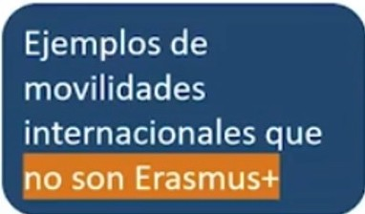
*1¹¹111·} <O;f⁰⁸E¹S^{E}P^{R}A.^{N}N^{O}A
111Erasmus+
Enriqueciendo vidas, abriendo ment es.
Hacer una excursión a París con un grupo de 30 alumnos puede result ar muy enriquecedor, pero no es Erasmus+
Hacer un curso de inmersión lingüística en inglés para alumnado en Irlanda mejora las competencias lingüísticas, pero no es Erasmus+
Hacer un intercambio escolar con un centro italiano enfocado a contenidos artísticos o de cultura clásica contribuye a la formación del alumnado, pero tampoco es Erasmus+
Hacer un viaje cultural a cualquier país europeo no es Erasmus+
Con proyectos Erasmus+ se cubren los objetivos planteados para las actividades anteriores, pero Erasmus+ es mucho más: es conocer otros sistemas educativos, es una apuesta estratégica (no puntual), es cooperar y compartir con otros centros educativos europeos, es generar resultados de impacto, es contribuir a la mejora del centro y de los sistemas, es contribuir a la consecución de los objetivos educativos europeos...

Slide 27
111Erasmus+
Enrique ciendo vida, s abriendo mentes.

Slide 28
a G O l!.IElfl':10
""'""" "'
se p 1.e·.·.·,
-Erasmus+
";:::: OE CSlA'
•
0( UM vtk Sl!ll\00
 | Apoyo organiztaivo
 | Viaje
 | Apoyo individual
 | Visitas preparatorias
 | Tasasde cursos
 | Apoyo a la inclusión
 | Costes excepcionales
l-as siguientes reglas de financiaci6n se aplicarán para prof1ectos de corta
<<
duraci6n !I para prof1ectos acreditados·

Slide 29
La acreditación Erasmus es una nueva forma de acceder a las actividades de movilidad del nuevo programa.

Slide 30
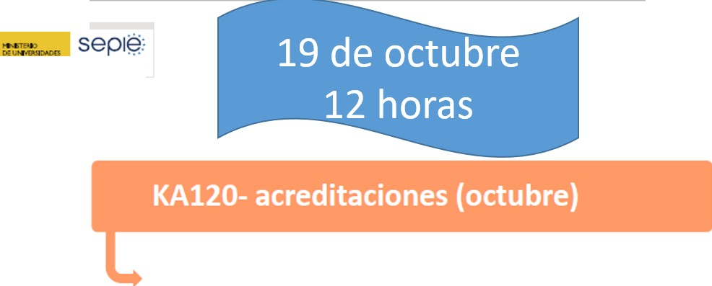
111Erasmus+
··- ......·. --
_...
....
Enriqueciendo vidas, abri endo ment es.
Resolución acreditaciones

Slide 31
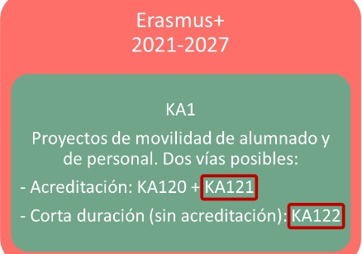
........,
se p·1·.e.'.
-Erasmus+
Di UN$S.0,.00
----·---.,·.·-
. ,.......
Enrique ciendo vidas, abriendo mentes.
Número de solicitudes
KA121 / KA122
Tipo
Justificación
N!! movilidades
Proyecto
Individual/
1 por año (no
No hay límite
acreditado (KA121)
Consorcio
obligatorio)
Proyecto
Sí, en cada
Máximo 3
hasta 2027
Individual
30 máximo
no acreditado (KA122)
solicitud

Slide 32
FORMULARIOS
ACREDITACIONES KA 120
PROYECTOS ACREDITADOS KA 121
PROYECTOS DE CORTA DURACIÓN KA 122

Slide 33
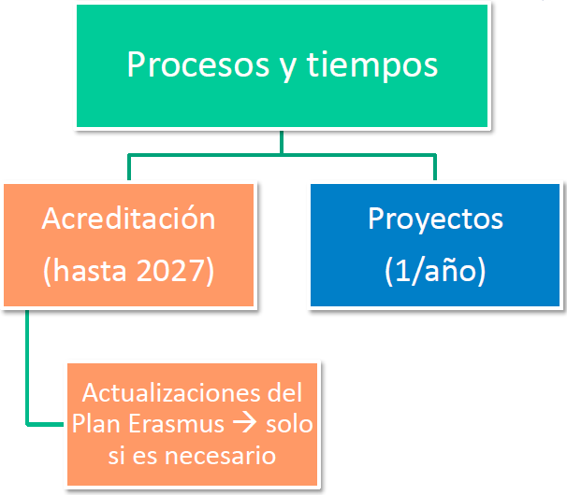
- Erasmus +
Enl'iqued cndo vidas,abrie ndo mente,s

Slide 35
-Erasmus+
Enriq ueciendo vidas, abriendo mentes .
¿Es necesario estar acreditado para participar en un proyecto de movilidad?
No. Se puede participar también a través de un proyecto de corta duración o tener una primera exp¡er iencia siendo anfitrión o miembro de un consorcio
¿Es necesario tener experiencia previa en Erasmus+ para participar en la convocatoria de acreditaciones?
La experiencia previa no es un requisito de la convocatoria. La pregunta clave es:
¿qué tipo de participación quiero para mi centro en Erasmus+, puntual o continuada? La convocatoria de Acreditaciones se repetirá todos los años.

Slide 36
-Erasmus+
4. ¿Qué ventajas tiene para una organización estar acreditada?
La acreditació n es exigente, pero una vez conseguida, es muy ventajosa:
Enriq ueciendo vidas, abriendo mentes .
Una financiación estable para••• .:•..
nuevas movilidades cada a ño/ :
....,,
Poder establecer objetivos a
largo plazo, sin depender de la
concesión de un determinado
QÍ
: ":' '.'fl ,,_.....
: Desarrollar una estrategia propia, a la velocidad que mejor se adecúe a los ritmos de la organización
proyecto
Desarrollar nuevas colaboraciones
Mejorar los procesos de enseñanza y de
internacionales sin necesidad det
1
aprendizaje en la inst it ución: nuevas
escribir nuevos proyectos '
- - - - - - - - - - ,- ,.js].\ .. . C:>. (µ ...--..,
metodologías, desarrollo de experiencias de gran impacto,...

Slide 37
' a•* !
-Erasmus+
^{G}Q^{O}t^{O}l S"JAl'"S'°A
Enriqueciendo vidas,abriendo mentes.
¿Quién uede solicitar la acreditación?
Pueden participar muchos tipos diferentes de organizaciones, incluidas las siguientes:
O rga n iza ci on e s que Imparten educación escola r, formación profesional y educación
de personas adultas
ª· 1
1•
o
vnz : :
'Jll&rfl
.WU 1
_ .. _1111,11111 ..............,... , /
... 57 ...
LIiac SS1pr& 1 Sola
O 751•,--- SE
1!11..p:cs ytltnlsrc h :••- •
No es necesario tener exper,enc,a•• previa• en Erasmus+
.-• 21.foann:-•trrh:>js
Y • e•
de a1r- m noa mn tu•rnt
dal-lu.11 cdics
pauP rl ni

Slide 38
?
- Erasmus +
Enriqu eciendo vidas, abriendo mentes.
¿Solicit o la Acreditación Erasmus de Educación escalar/ Educación de personas adultas en esta convocatoria?
•
Queremos participar en Erasmus+ de manera continuada en el tiempo, no puntual
Queremos internacionalizar nuestro centro educativo y estamos dispuestos a analizar nuestras necesidades y diseñar propuestas de mejora del centro a medio y largo plazo, alcanzables a través de la internacionalización
Entendemos que la acreditación es una propuesta de mejora estratégica de centro y contamos con el apoyo del equipo directivo

Slide 40
sep1 f
-Erasmus+
G081EANO
!'IINISfbl.lO
DIJOMÑot. Of UNY14Uo,.otS
z
•
Enríqued en do vidas, abriendo mentes.
'
-
º
OBJETIVOS ESPECÍFICOS - EDUCACIÓN ESCOLAR
u
5
sg
Mejorar la calidad de la enseñanza y el aprendizaje en la educación escolar:
<
( LU
apoyando el desarrollo profesional de los profesores, directores de centros educativos y
o_{<(}:
<(
demás personal educativo;
fomentando el uso de nuevas tecnologías y métodos de enseñanza innovadores;
mejorando el aprendizaje de idiomas y la diversidad lingüística en los centros educativos;
promoviendo el intercambio y la transferencia de mejores prácticas en materia de
_,
O.:
L
_, e
ºz
U
•Z •O
fu
o
::5
enseñanza y desarrollo escolar
::::¡
-
z
<(
Contribuir a la creación del Espacio Europeo de Educación:
desarrollando las capacidades de los centros educativos para participar en intercambios y
>o
o
-
LU:
U
VI (
z
<
cooperación transfronterizos y para llevar a cabo proyectos de movilidad de alta calidad;
o:
L
z
U
haciendo que la movilidad educativa sea una posibilidad realista para cualquier alumno
-
1-
de educación escolar;
fomentando el reconocimiento de los resultados de aprendizaje obtenidos por los
me!
alumnos y el personal educativo durante períodos de movilidad en el extranjero
2O0 "A"

Slide 41
-Erasmus+
Enriqueciendo vidas, abriendo mentes.
Reforzar la dimensión europea de la enseñanza y el aprendizaje.
Fomentar los valores de inclusión y diversidad, tolerancia y participación democrática.
Promover el conocimiento sobre el patrimonio europeo común y la diversidad.
Mejorar la calidad de la educación formal, no formal e informal en lo que respecta a las competencias clave, incluidas las capacidades básicas.
Ampliar y diversificar la oferta de educación de personas adultas.
Simplificar la puesta en práctica de los programas de enseñanza y aprendizaje de alta calidad.
Desarrollar las capacidades de los proveedores de educación de personas adultas para llevar a cabo proyectos de movilidad de gran calidad. Incrementar la participación en la educación de personas adultas.

Slide 43
-Erasmus+
Enirquecinedovidas, abriendo mentes.
VALIDEZ
La acr edit ación Erasmus se concederá para el período completo de programación, hasta 2027. Para garantizar que la planificación sea realista, el plan Erasmus presentado abarcará un período más corto, de entre 2 y 5 años, y se actualizará periódicamente.
En caso de que sea necesario disponer de la acreditación Erasmus para participar en cualquier acción tras el período de programación 2021-2027, la agencia nacional podrá prolongar la valid ez de la acreditación con arreglo a las condiciones definidas por la Co m isión Europea.
La acreditación podrá rescindirse en cualquier momento
en caso de que la
organización deje de existir o por acuerdo de la agencia nacional y la organización acr ed it ada.
La agencia nacional o la organización acreditada podrán rescindir unilateralmente la acr ed it ación si no se ha presentado ninguna solicitud de financiación en relación con dicha acreditación durante al menos 3 años.
(Guía del programa Erasmus+. 2022, p.84)

Slide 44
- Erasmus +
Enl'iq ued cndo vid,as abrie ndo mente, s
¿En qué se diferencia un proyecto acreditado KA121 de un
proyecto estándar?

Slide 46
se p1$.,
- Eras mus +
Entiqueclend o vidas. ab riend o m ente, s
Consejos prácticos:
Tenga en cuenta el diferente alcance de proyecto de corta du ración y la Acredit ación Er asmus. No son excluyent es.
Lea antes de empezar: la Guía del programa, las presentacio nes, el for mular io de solicitud
completo...
Tenga en cuent a a su equipo directi vo, con el que deberá cont ar necesariamente si decide
solici tar la Acreditación Er asmus, y organice en su inst it ución un equipo de discusión y de redacción, en el que una person a actúe de coordinadora
(Acr editación) Tenga en cuenta que el Plan Erasmus d ebe ser realista, el centro de su Acredit ación y que es un Plan de mejora de todo su centro / instit ución a través de las opo rt unid ad es de movilidad que Er asmus ofrece
Cu m p l im ente el formulario en español (seleccio ne id iom a ES)
Plantee un número de objeti vos realist a y abórdelos en profundidad
No deje para el final los req uisit os t écnico s (0 1D, certificado elect rónico jurídico a nombre del representante legal) y aborde la redacción con t iempo suficiente.

Slide 47
- Erasmus +
Enriq ueciend o vidas, abrie ndo mente, s
¿Qué ocurre después de solicitar la Acreditación?

Slide 48
►►►
A CRE DI TA,
CION
1
SOLICITUD ,DE LA
,
ACREDITACION
EVALUACION
La propuesta debe superar l os 70 punt os en la evalu aci ón de la
cali dad.
KA120
,
,
2
CONCESION DE LA ACREDITACION
Si se superan los 70 pu n t o,s el SEPIE
noti fi ca la conces i ón de la ac red i t ac ión.
Erasmus
La inst i tu ción queda acredit ada hasta 2027.
◄◄
₋4
3
S OLICITUD DE FONDOS
Cada año se podrán solicitar fondos
( KA121)
INFORMES
►►►
Las insti tuci on es deberán presentar in form es tanto sobre la marcha de su
acredi tación como de la ej ecu ción de los fondos

Slide 49
Concesión de la acreditación Erasmus
Los solicitantes seleccionados recibirán la acreditación Erasmus en forma de certificado que acreditará su condición y en el que figurarán el logotipo del programa y símbolos de la Unión Europea.
Al presentarse a esta convocatoria, los solicitantes aceptan que su identidad (incluida toda la información disponible en el sistema de registro de organizaciones) y su resultado en la selección puedan ser publicados por la Comisión Europea y las agencias nacionales.

Slide 50
-Erasmus+
Enriq ueciendo vidas, abrie ndo mente, s
El plan Erasmus
El Plan Erasm us es un plan de mejora de la institución (organización, profesorado, alu mnado,...) a t ravés de las opor t un idad es de m ovil idad de Erasmus. Este Plan Eras m us debe vincular las actividadesde movilidad con las necesdi ades y objetivos de su organización.
Debe ser original, propio y escrito por su propia organización para dar respuesta a una pregunta clave:
( ¿Cómo va a utilizar la financiación de la Acción Clave 1 del Programa para beneficiar a; ·- \
¡ organización y a todo su personal y estudiantes, tanto sí participan en actividades de movilidad •
. .
\ como sí no?
)
..,,,,,,,..........,,,,,,,,..........,,,,,,,,..........,,,,,,,,..........,,,,,,,,..........,,,,,,,,..........,,,,,,,,..........,,,,,,,,..........,,,,,,,,..........,,,,,,,,..........,,,,,,,,..........,,,,,,,,..........,,,,,,,,..........,,,,,,,,..........,,,,,,,,.........., ..
El p l an Erasmus consta de 3 p rt es que serán evaluadas:
Objetivos Actividades
Gestión , con desarrollo de las Normas de calidad Erasmus

Slide 51
-Erasmus+
Enriqueciendo vidas,abriendo mentes.
Plan Erasmus: estructura
Actividades
•
Evaluación de re cursos y personal Cómo van a implement ar las act ivid ad es de acuerdo con los estándares de calidad Erasmus
Gestión
Qué quiere conseguir
A qué necesidades o retos respon den
Temporalización
Seguimiento y evaluación de logros
N2 de participantes para cada año
Perf iles
Si plan ea involucrar a participantes con menos
oport unidades
•
Objetivos

Slide 52
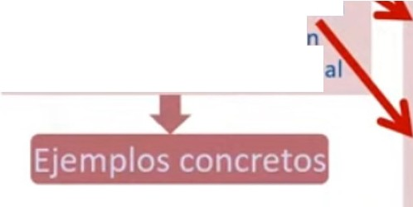
P,l ant eamiento
Necesidades
Actividades
y retos
de olb j etivos
(EJEMPLOS}
(EJEMPLOS)
{EJEMPLOS)
•
•
10 movilidades de estudiantes (4 de las cuales de alumnado con menos oportunidades)
5 movilidades anuales del profesorado
Inclusión de participantes
con escasas oport unida d@•si-- ;.).
Bajas competencias en
Priorizar la inclusión de este alumnado en las actividades
Ofrecer entornos de uso real de lenguas extranjeras (movilidades de alumnado)
Establecer estrategias para promover la continuación de los estudios
Elaboración de un plan de
lenguas extranjeras
Abandono escolar temprano
•
•
Competencias digitales para el autoaprendizaje
Desarrollo de la innovación docente para adoptar u enfoque más competenci
•
•
acción. dig.ital en la
organIzac1o, n
Mejora de la calidad de la educación a través de formación y observación de buenas prácticas
• •
• •

Slide 54
"*₋ .
-Erasmus+
G 061 f RNO
z
O t:ESPAN"
Enriqueciendo vidas, abriendo mentes .
-
'º
Ss⁵
s
w
1
o.:_{_, o}w
º
l
z
Z 'º
Mi institución ha obtenido una Acreditación
fo
, <(
Erasmus, ¿qué debemos hacer ahora?
V
N
W
o :::::¡
-
z
º
<(
wu
V,
<(
z
a::
w
-
t­
z
200!<'!!

Slide 55
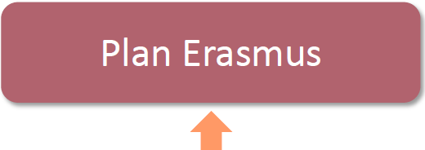
-Erasmus+
Enriqueciend o vidas, abriendo mentes .
¿Qué actividades de movilidad puedo desarrollar para avanzar en la
consecución
ro resiva de los ob·etivos
del Plan Erasmus de mi institución?

Slide 56
.
se p,1$.
º""'"'º
0E DMl'U.
........,
Di UN$S.0,.00
---· -.,.
-Erasmus+
- •-
. ,.......
Enrique ciendo vidas, ab riendo mentes.
Transformación
digital
Medio ambiente y
lucha contra el
cambio climático
Participación en la vida democrática

Slide 57
........,
₋s₋e_.p,.,·1·.e.'.
--..--.-.....
-Erasmus+
Oi UN$S.0,.00
'_{u}
55
Enrique ciendo vidas, ab riendo mentes.
2
-
º
<(
u
<( w
01: <(
Estrategia de inclusión y diversidad:
e:( _,
w
/
_,c.; _{e}
º2
1
2'º
Financiación más sencilla para las organizaciones más pequeñas y con menos capacidad de gestión.
Marco adecuado para facilitar la participación de todos, incluidas las personas que se enfrentan a obstáculos como el fracaso escolar,
u
VI <(
W
o^{N} ::::¡
- (
2
<
>o
01: -
w
u
dificultades de aprendizaje, discapacidad, problemas de salud, diferencias culturales (migrantes, minorías étnicas, personas con dificultades de integración lingüística,...), obstáculos sociales, obstáculos económicos, discriminación (género, edad, orientación sexual,...), obstáculos geográficos y otros.
VI
<(
2
01:
w
1-
2
-
200

Slide 58
........,
₋s₋e_.p,.,·1·.e.'.
--..--.-.....
-Erasmus+
Oi UN$S.0,.00
2
Enrique ciendo vidas, ab riendo mentes.
'_{u}
-
º
Transformación
<(
u
55
digital
<( w
01: <(
Erasmus+ apoya el Plan de Acción de Educación Digital (2021- 2027):
e:( _,
c.;
w
'
_, e
º2
2'º
1 _{u}
_{o}N
- Creación de un ecosistema educativo digital de alto rendimiento: mejora de las capacidades del alumnado, los docentes y las organizaciones para su transformación digital
VI <(
W
::::¡
- (
<
2
>o
01: -
w
u
- Mejora de las capacidades digitales para avanzar hacia una participación plena en la sociedad civil y la democracia
Uso combinado de la movilidad física y el aprendizaje virtual y la cooperación virtual
VI
<(
2
01:
w
1-
2
-
200

Slide 59
........,
₋s₋e_.p,.,·1·.e.'.
--..--.-.....
-Erasmus+
Oi UN$S.0,.00
2
Enrique ciendo vidas, ab riendo mentes.
'_{u}
-
º
Medio ambiente y
<(
OBJET•IVOS
u
55
lucha contra el
cambio climático
<( w
DE DESARROUO
SOSTENIBLE
01: <(
e:(
_,
c.;
w
Erasmus+ apoya el Pacto verde europeo para alcanzar la neutralidad climática en 2050
Creando conocimiento, capacidades y act it udes en relació n al cambio climático y al
_, e
º2
2'º
1
u
VI <(
desarrollo sostenib le
Esforzándose en la promoción de medios de transporte sostenibles
Haciendo del medio ambiente y la lucha contra el calentamiento global una prioridad para la selección de proyectos, especialmente de los que aborden la contribución de la educación y la cultura al logro de los Objetivos de Desarrollo Sostenible (ONU, Agenda 2030)
Apoyando el uso de prácticas innovadores y el cambio de actitudes en temas como el ahorro energético y de recursos, la movilidad sostenible, la compensación de emisiones de carbo no, los hábit os de consumo y otros
Las práctica ecológicas deberán incorporarse en todos los proyectos a través de un
W
o^{N} ::::¡
- (
<
2
>o
01: -
w
u
VI
<(
2
01:
w
1-
2
-
enfoque respetuoso con el medio ambiente
11:li:::i:l:1
200

Slide 60
........,
se p 1·.e.·.'
-Erasmus+
---··------
01 UN\IIAS.0..00
. .......
Enrique ciendo vidas, ab riendo mentes.
Participación en la
vida democrática
* ••
• •
•
•
• •••
•
/
Erasmus+ promueve la participación en los procesos democráticos y un
mayor conocimiento de la Unión Europea:
Dando prioridad a proyectos que promuevan la participación democrática
y el compromiso social y cívico
Promoviendo el conocimiento sobre la Unión Europea, especialmente en cuanto a sus valores comunes de respeto de la dignidad humana, libertad, democracia, igualdad, estado de derecho y respeto de los derechos
humanos, así como a los principios de diversidad y a su
patrimonio social, cultural e histórico.
unidad y

Slide 61
e
() Co men zar a usar Fire:fox
O & sepie.es
N OPVA N Dirección Provincial O...
111\
D Otros marcador
A
e-sepie
ul1ses
(D
,' "# f @ a et
in
c;a @
Q._
Sede Electrónica
G06 1ERNO
DE ESPAÑA
MINI STERIO
DE UNMRSIDADES
MENÚ •
SEPIE
Erasmus+
Estudiar en España Iniciativas Comunicación
Sede Electrónica SEPIE
Portal e-sepie Jornadas Documentación Empleo público
Convocatoria
30º aniversario Erasmus+ Educación Escolar Formación Profesional Educación Superior
Educación de PersonasAdultas Evaluación y Control
Inclusión
Acciones Centralizadas Erasmus+ Deporte Brexit
Ucrania Coronavirus
Feria "Study in Europe" Azerbaiyán
SEPIE particpia en la feria '"'St udy in Europe"' A z erbaiyánel 2de octubre, que se celebrará en la capttaldel país, Baku. En esta feria presentaremolsa oferta académicade excelenciade las Universidades española.s La Universidad Católicade Murcia (UCAM) estará presente. Esperamos una gran afluencia de visttantes a los que animaremos a que elijan España como destinopararealizar sus estudiosuniversttarios. ¡Nosvemosen Baku!
••••••••

Slide 62
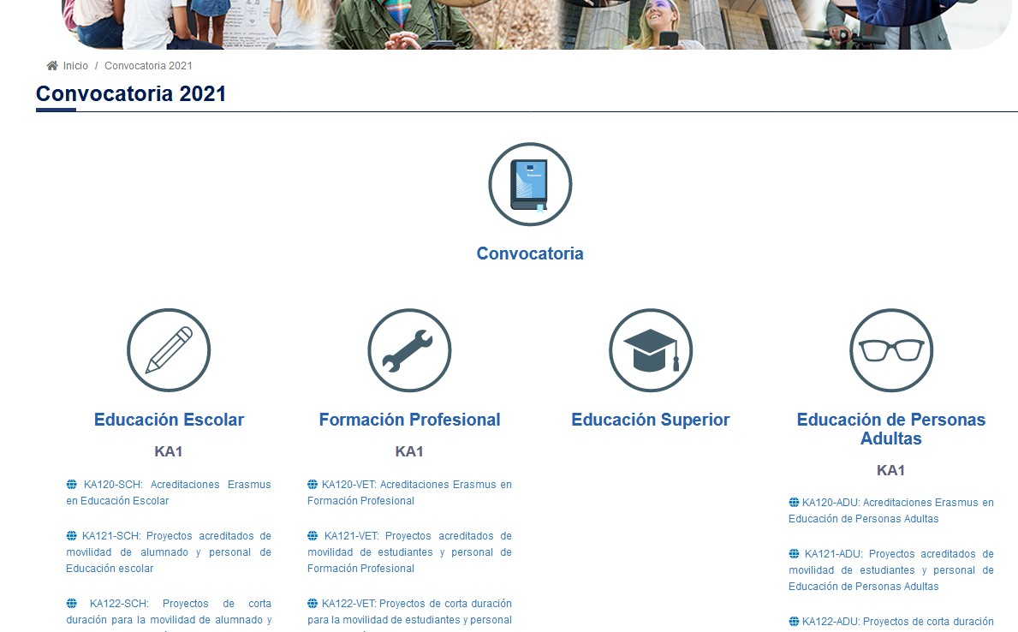
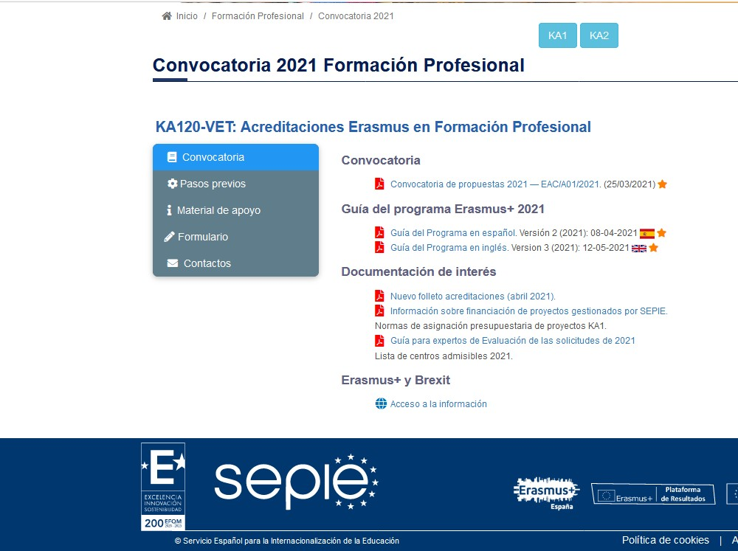
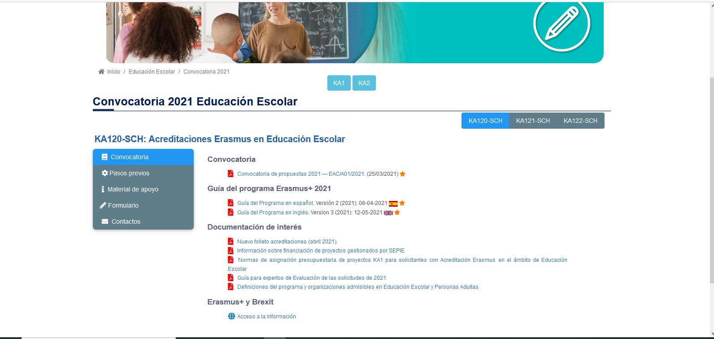
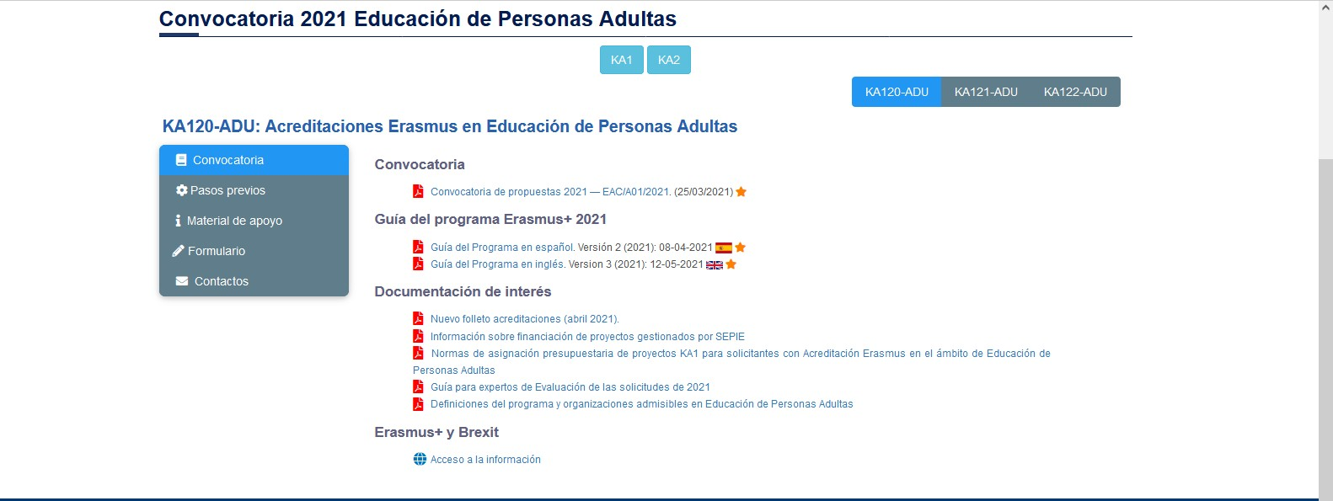
http://sepie.es/convocatoria/index.html

Slide 63
111Erasmus+
Enriqueciendovidas, abriendo mentes. >
acreditaciones.escolar@sepie.es acreditaciones.fp@sepie.es acreditaciones.adultos@sepie.es mvalle.francia@jcyl.es
Valle Francia: 983412600 Ext: 882032

